Slide 1

El RETO SOCIAL para aprovechar la OPORTUNIDAD que tiene la MINERÍA
HOY
Nathan Nadramija

Slide 2
MINERÍA HA SIDO MOTOR DE LA ECONOMÍA
TRES CANALES, P(precio), Q (volumen) e I (inversión)
PBI
Var % PBI
Oro
Cobre
Plata
P (Precios)
Cobre
Q (volumen)
Plata
Oro
Inversión minera
I (Inversión)
2001
2008
2011
2015
Fuente: MINEM, INEI, BCRP, Index mundi, COCHILCO

Slide 3
El COBRE ha sido el actor principal en el PERÚ
BCRP

Slide 4
Participación en Producción Mundial de Cobre 2017
(% y Miles de Tonelada)
Perú es el segundo productor mundial de cobre
Chile es el LÍDER
Fuente: USGS

Slide 5
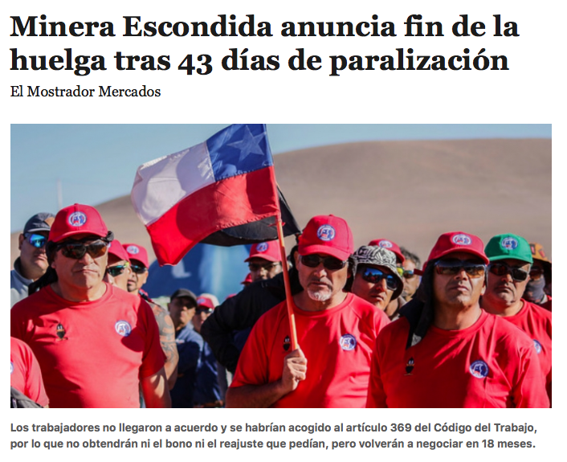
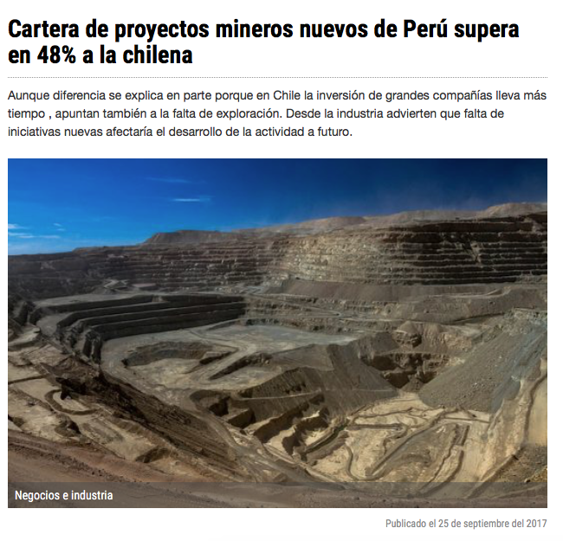
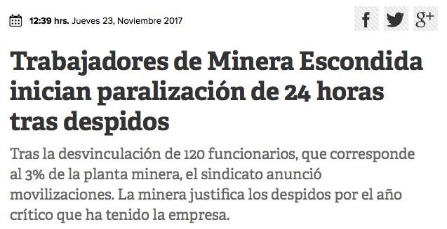
…pero Chile tiene PROBLEMAS
Problemas SINDICALES
COSTOS de energía ALTOS
Depósitos de MENOR RENTABILIDAD
Dólares por MW/h
Costo MW/h estimado por MG en base a reporte OSINERGMIN
Fuente: OSINERGMIN, McKinsey & Co.

Slide 6
…. y crecimiento de la DEMANDA MUNDIAL
Crecimiento global
Autos eléctricos
Urbanización de países emergentes
GRAN OPORTUNIDAD: Oferta con problemas, demanda crece y Los Precios Suben nuevamente
MINEM

Slide 7
Perú tiene gran POTENCIAL geológico
Moquegua | - Quellaveco - Los Calatos
Tacna | - Ampliación Toquepala
Arequipa | - Tía María - Zafranal - Don Javier
Ica | - Mina Justa
Huancavelica | - Pukaqaqa
Áncash | - Magistral - Racaycocha Sur
Piura | - Río Blanco
Junín | - Ampliación Toromocho - Ariana
Cajamarca | - Minas Conga - Michiquillay - La Granja
La Libertad | - Ampliación La Arena
Lambayeque | - Cañariaco
Apurímac | - Haquira - Los Chancas - Antilla - Trapiche - Anubia - Cotabambas
Huánuco | - Rondoni
El COBRE es la gran oportunidad para el PERÚ
MINEM

Slide 8
Podemos DUPLICAR nuevamente la producción de cobre en siguientes 10 años
Millones
- Quellaveco
- Río Blanco
- Haquira
- Los Chancas
- Zafranal
- Quechua
- Los Calatos
4.57
- Cañariaco
TMF anuales
- Galeno
Mina Justa -
Magistral -
- Cotabambas
A. Toromocho -
Trapiche -
Rondoni -
La
Granja
Pukaqaqa -
Anubia -
A. Toquepala -

Slide 9
Tenemos una VENTANA DE OPORTUNIDAD que se CERRARÁ cuando aumente la oferta y se ajusten los precios
O nuestros recursos abastecerán el mercado mundial y generarán valor
U otros aprovecharán la oportunidad y nuestros recursos seguirán en el subsuelo
HOY

Slide 10


Para el desarrollo ÁGIL Y OPORTUNO de los proyectos hay RETOS en la…
GESTIÓN
LICENCIA SOCIAL
LA PROMOCIÓN
Zonas de gran pobreza: bajos niveles de ingresos y escasos servicios
Expectativas de recibir beneficios de la minería
t
Mejoras en tiempos para obtener permisos.
Poco desarrollo de mercados de capitales y sistema financiero.
Alinear incentivos para que concesionarios realicen exploración y prospectos importantes no estén “dormidos”.
Temores por impacto en agua
Actores antimineros, oportunismo político antiminero

Slide 11
Eso ya lo sabíamos…
¿Qué tenemos que entender y hacer en el frente social?

Slide 12
ZONAS EN LAS QUE SE DESARROLLA MINERÍA SON MUY POBRES
Actividad agropecuaria de SUBSISTENCIA
Baja productividad de la tierra
S/.
5 Há. de papa para equiparar a un sueldo mínimo
Productividad, a pesar de ayuda de empresa o gobierno
Productividad de la Costa
Atomización de propiedades
<
Y VAN A SEGUIR SIENDO POBRES ☹

Slide 13
CUANDO LLEGA LA MINA EL JUEGO CAMBIA
Ellos están en sus CASAS
y la empresa es un INTRUSO
Si TRABAJAS en la empresa o le VENDES tu vida cambia
NO hay empleo ni contratos para TODOS
EXPLORACIÓN
CONSTRUCCIÓN
OPERACIÓN
CIERRE
LA MINA ES ACTOR CLAVE EN EL ENTORNO

Slide 14










NO TENEMOS CLARA LA ESTRATEGIA
Mejoras pero siguen siendo pobres
Es la mejora a largo plazo
Están mejor pero no alcanza para todos
Empleo Local
EDUCACIÓN
Infraestructura y servicios
Lima
MIGRACIÓN
(siempre que haya empleo)
Contratos Locales
Cajamarca
Apoyo Actividad Agropecuaria
DESARROLLO
URBANO
LOS PROYECTOS MINEROS SON UNA OPORTUNIDAD, BIEN EJECUTADOS
Notes:
JV: Esta era el punto 9, pero creo que está mejor junto a la “necesidad”.
***
Necesitamos datos de la productividad de la tierra en términos agrícolas.
Pedir a Rodrigo Perez datos, el tiene algo sobre la productividad de los cultivos de coca.
***
Calcular área geográfica de un proyecto minero y compararlo con la rentabilidad que generan otros productos que se pueden sembrar en la región utilizando el mismo espacio.

Slide 15
La ausencia y poca capacidad del Estado hace el reto más grande, en particular en zonas rurales.
Transversal
Mala PLANIFICACIÓN
Baja articulación y coordinación
Gobiernos locales
Bajas capacidades
Bajos Presupuestos
Oportunismo Político
Reactivos frente a conflictos
MEM solo tiene monitores SIN MÚSCULO
Fondo de Adelanto Social, una buena idea…
Gobierno Central
No hay estrategias fuertes de desarrollo urbano ni de desarrollo rural o territorial

Slide 16
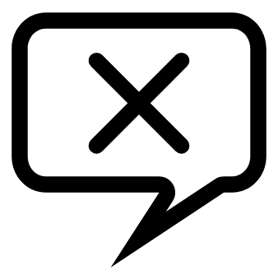
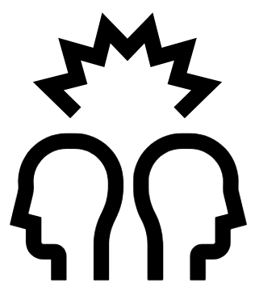
Esto es más difícil cuando tienes actores ANTIMINEROS con CAPACIDAD DE MOVILIZACIÓN
Se crean mitos en contra de la minería.
Aprovechan descontento social por ausencia o debilidad del Estado y por malas experiencias con la minería.
Propuesta basada en el desarrollo agrario y defensa del agua.
Buen trabajo con bases (rondas campesinas y casa por casa).
Apuntan a grandes proyectos, grandes golpes.
Trabajo articulado a nivel nacional e internacional.
Se requiere respuesta proactiva y estratégica a grupos ANTIMINEROS.

Slide 17

Las empresas DAN IMPORTANCIA al reto social, pero
NO LO ENTIENDEN NI GESTIONAN BIEN
INCORPORAR en las operaciones el criterio social
Empleo y contratos locales
Cumplir compromisos
Gestión del agua
Comunicación efectiva y oportuna
Transparencia, CONFIANZA, construir relaciones
Gestionar expectativas
Responder ataques, desmitificar prejuicios
Comunicar beneficios de minería
Estrategia MULTIACTOR
Planes robustos
Apalancar recursos de sector público
Aportar en gestión
Espacios participativos
El reto social para las empresas mineras no es un tema de presupuesto, es un tema de liderazgo, gestión y estrategia clara

Slide 18
El RETO SOCIAL para aprovechar la OPORTUNIDAD que tiene la MINERÍA
HOY
Nathan Nadramija

